Slide 1


Introduction au système de monitoring
Le système de monitoring est essentiel pour surveiller et évaluer les performances des systèmes informatiques, des réseaux et des applications. Il permet de détecter les problèmes et de garantir un fonctionnement efficace.

Slide 2
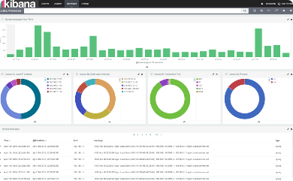
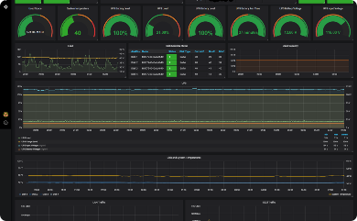
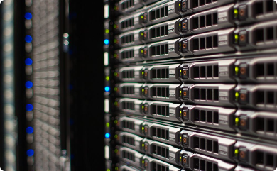
Pourquoi le monitoring est-il important ?
Surveillance en temps réel
Prise de décisions éclairées
Prévention des pannes
Le monitoring permet une surveillance en temps réel des performances, ce qui aide à identifier et à résoudre rapidement les problèmes potentiels.
Les données collectées par le monitoring aident les entreprises à prendre des décisions éclairées pour optimiser les performances et la fiabilité de leurs systèmes.
Un système de monitoring efficace aide à prévenir les pannes coûteuses en identifiant les incidents potentiels avant qu'ils ne deviennent des problèmes majeurs.

Slide 3
Les différents types de monitoring
1
Monitoring des performances
Ce type de monitoring évalue les performances générales des systèmes et des réseaux, en mettant l'accent sur l'utilisation des ressources et les goulots d'étranglement potentiels.
Monitoring de la sécurité
2
Il se concentre sur la détection des menaces potentielles, la surveillance des accès non autorisés et la protection des données sensibles.
3
Monitoring des applications
Il évalue les performances et la disponibilité des applications pour garantir une expérience utilisateur optimale.

Slide 4
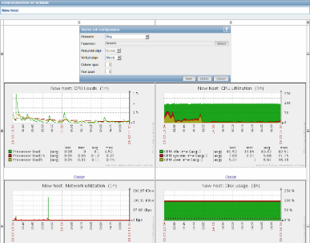

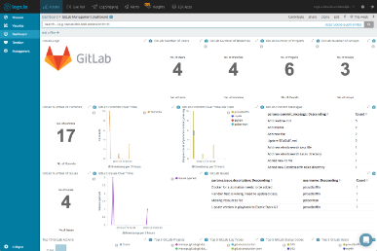
Les outils de monitoring
Logiciels de supervision
Sondes réseau
Tableaux de bord analytiques
Elles surveillent activement les réseaux pour détecter les problèmes de performance, les goulots d'étranglement et les intrusions potentielles.
Ce type d'outil collecte et analyse des données de performance et d'utilisation pour fournir des informations exploitables sur les systèmes surveillés.
Ces outils fournissent une visualisation intuitive des données de monitoring, permettant une compréhension rapide des performances système.

Slide 5
Comment mettre en place un système de monitoring efficace
1
Identification des besoins
2
Configuration optimisée
Une analyse approfondie des exigences en matière de monitoring est cruciale pour choisir les outils et les mesures appropriés.
La configuration des alertes, des rapports et des graphiques doit être personnalisée pour répondre aux besoins spécifiques de l'environnement surveillé.
3
Surveillance continue
4
Formation du personnel
La mise en place d'une surveillance 24h/24 et 7j/7 garantit la détection rapide des problèmes et des menaces potentielles.
Former le personnel sur l'utilisation des outils de monitoring et l'interprétation des données est essentiel pour assurer une surveillance efficace.

Slide 6
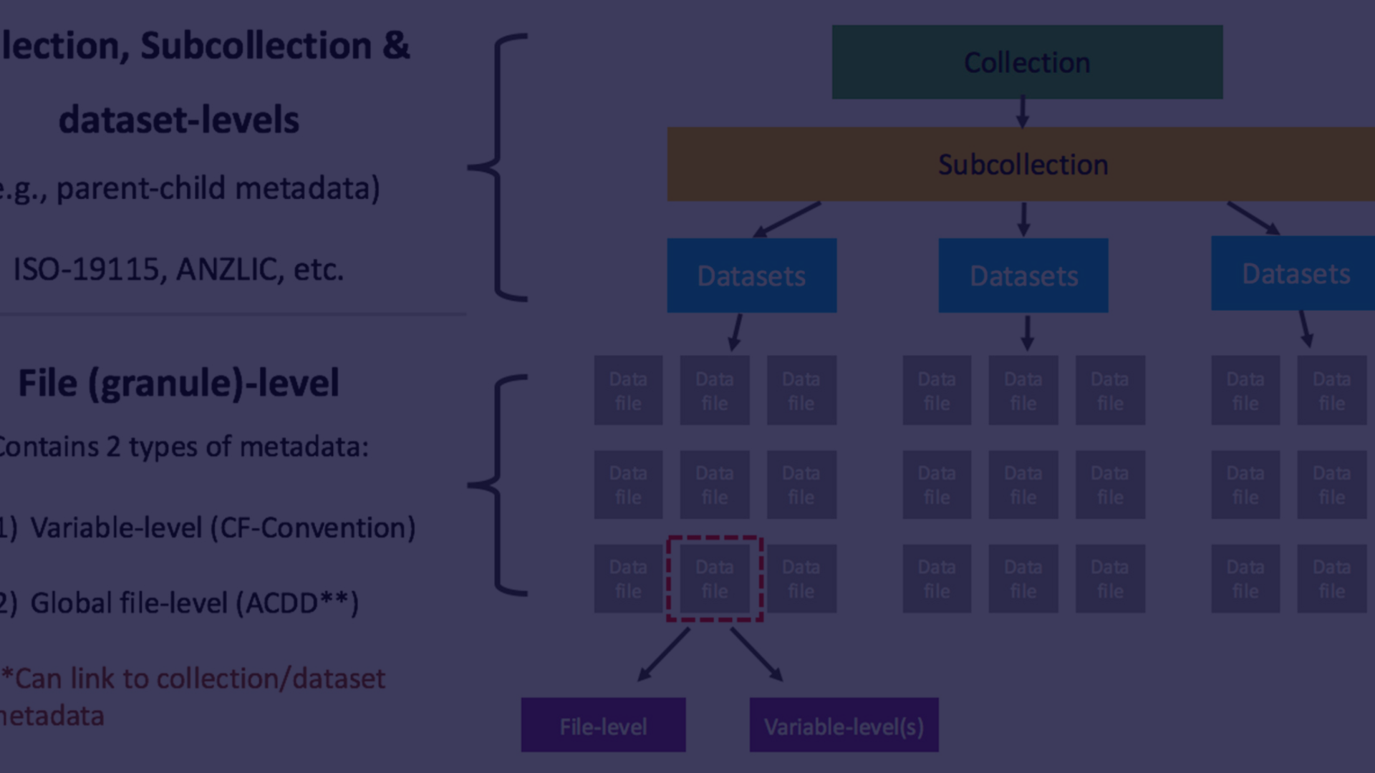



Agent de collecte de données
Collecte de données
Transmission
Analyse
Les données collectées sont ensuite transmises à système central de gestion
Une fois analysées, les données fournissent des informations précieuses pour évaluer les performances et détecter les problèmes potentiels.
Les agents de collecte recueillent des informations sur les ressources, les performances et les paramètres de l'environnement informatique.
pour être analysées et stockées.

Slide 7
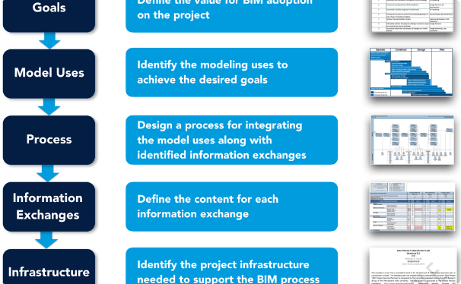
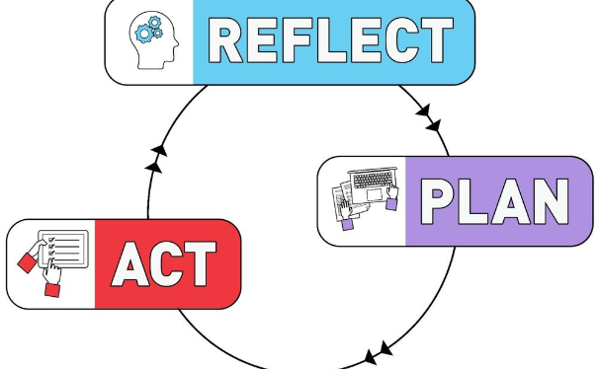
Conclusion et prochaines étapes
Récapitulatif
Prochaines étapes
Le monitoring est essentiel pour assurer des performances fiables et sécurisées des systèmes et des réseaux informatiques. Avec les bonnes pratiques et les outils adaptés, il devient un atout précieux pour toute organisation.
La mise en place d'un système de monitoring efficace nécessite une planification méticuleuse, des tests approfondis et une collaboration étroite avec les équipes informatiques.

